Slide 1
ВОЛОНТЕРСКИЙ ЦЕНТР

Slide 2
2021
год
создания волонтерского центра
Тюменского ГМУ

Slide 3
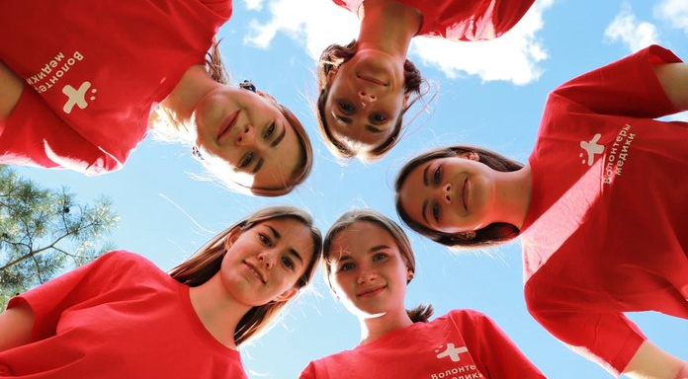
1
ключевое направление деятельности
медицинское добровольчество
«ВОЛОНТЕРЫ-МЕДИКИ»

Slide 4
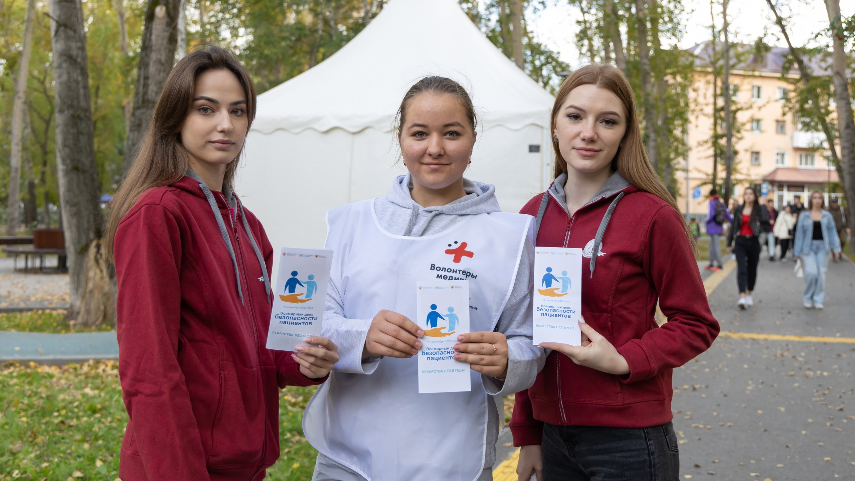
2
направления
запущены в работу в 2022 году

Slide 5
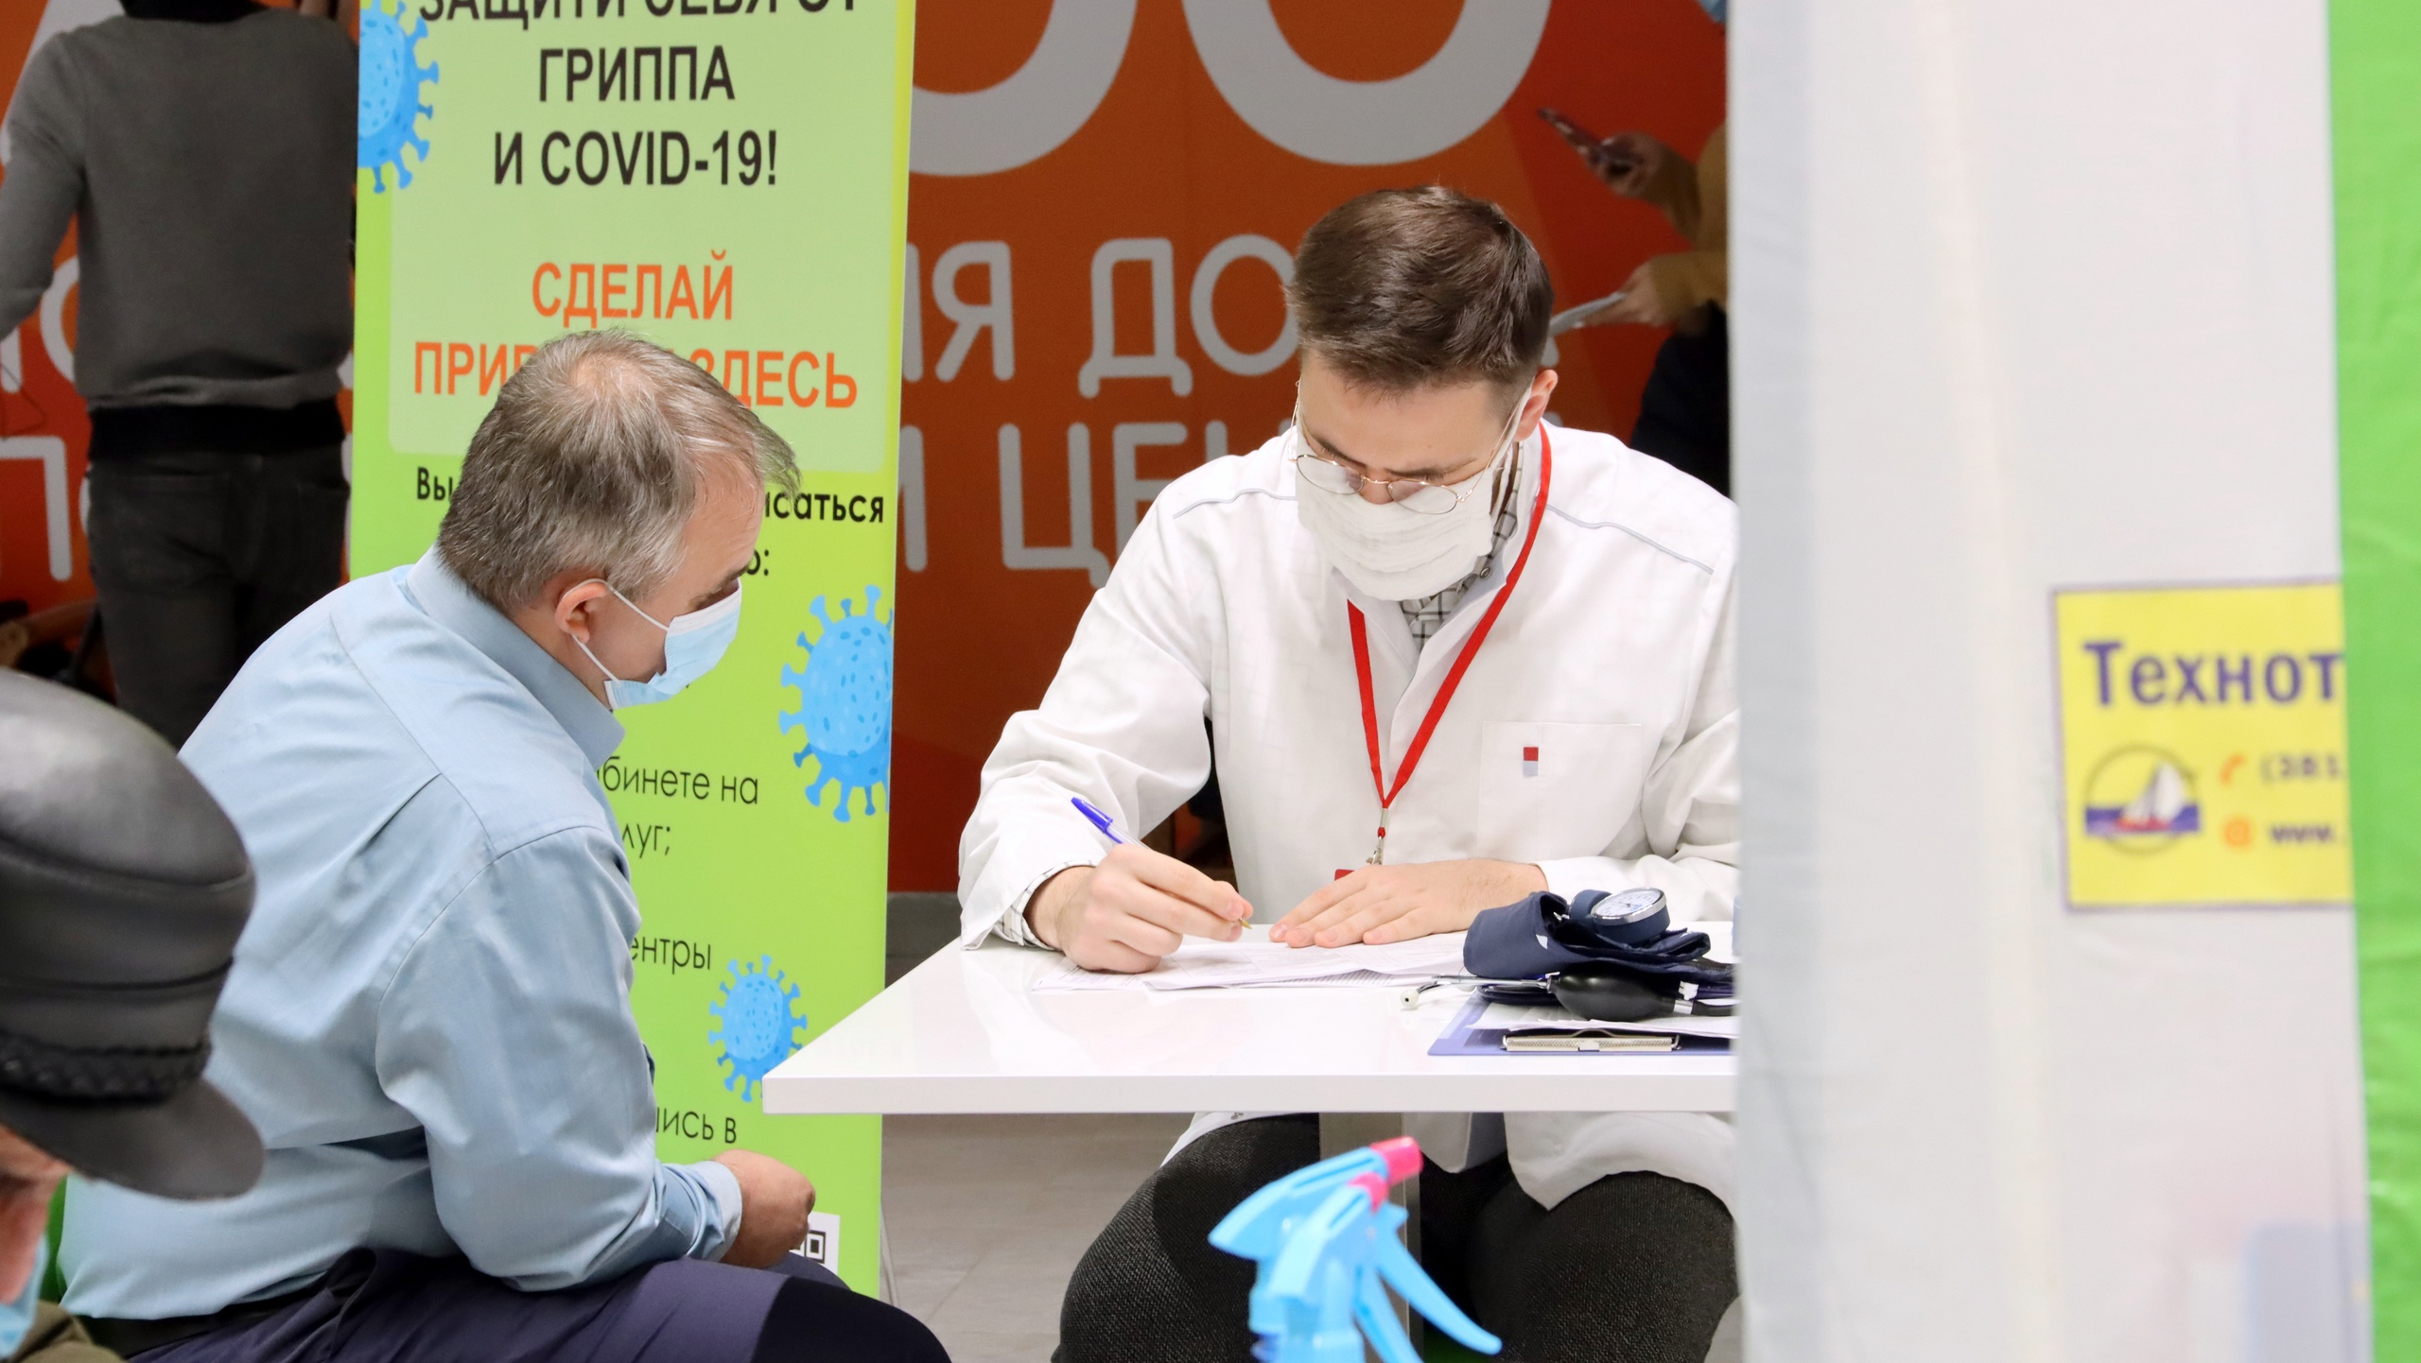
650
волонтеров
были вовлечены в волонтерскую деятельность
2021 – 2022 гг.

Slide 6
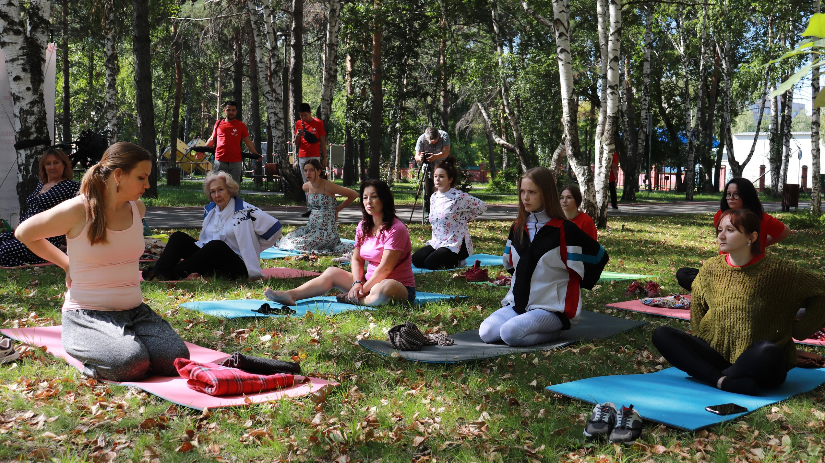
7
дней
длился фестиваль здоровьесбережения «МЕДиана» в 2022 году

Slide 7
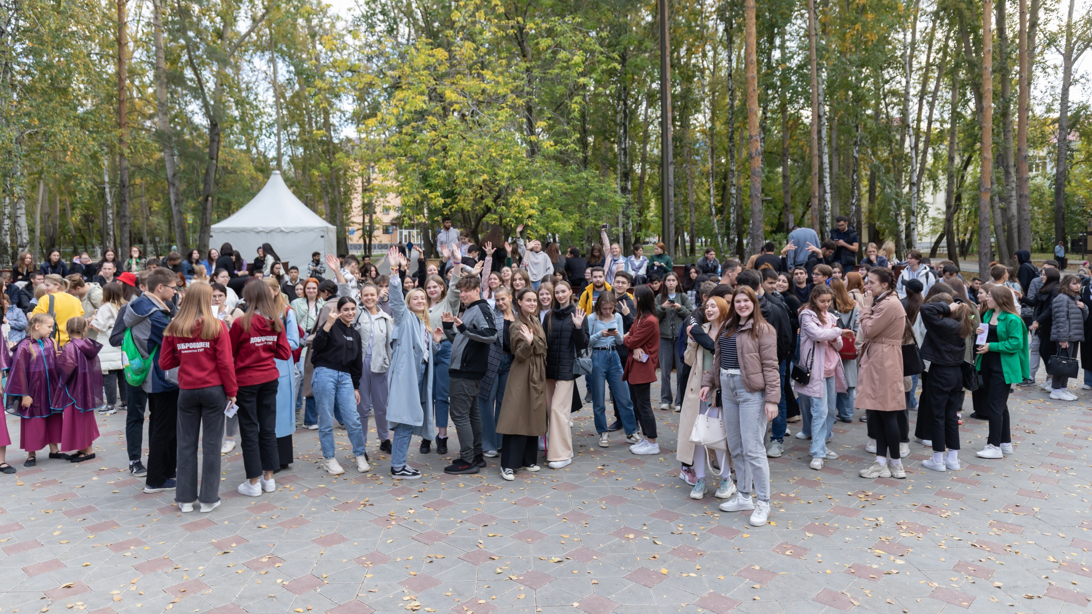
5
площадок
работали на фестивале

Slide 8
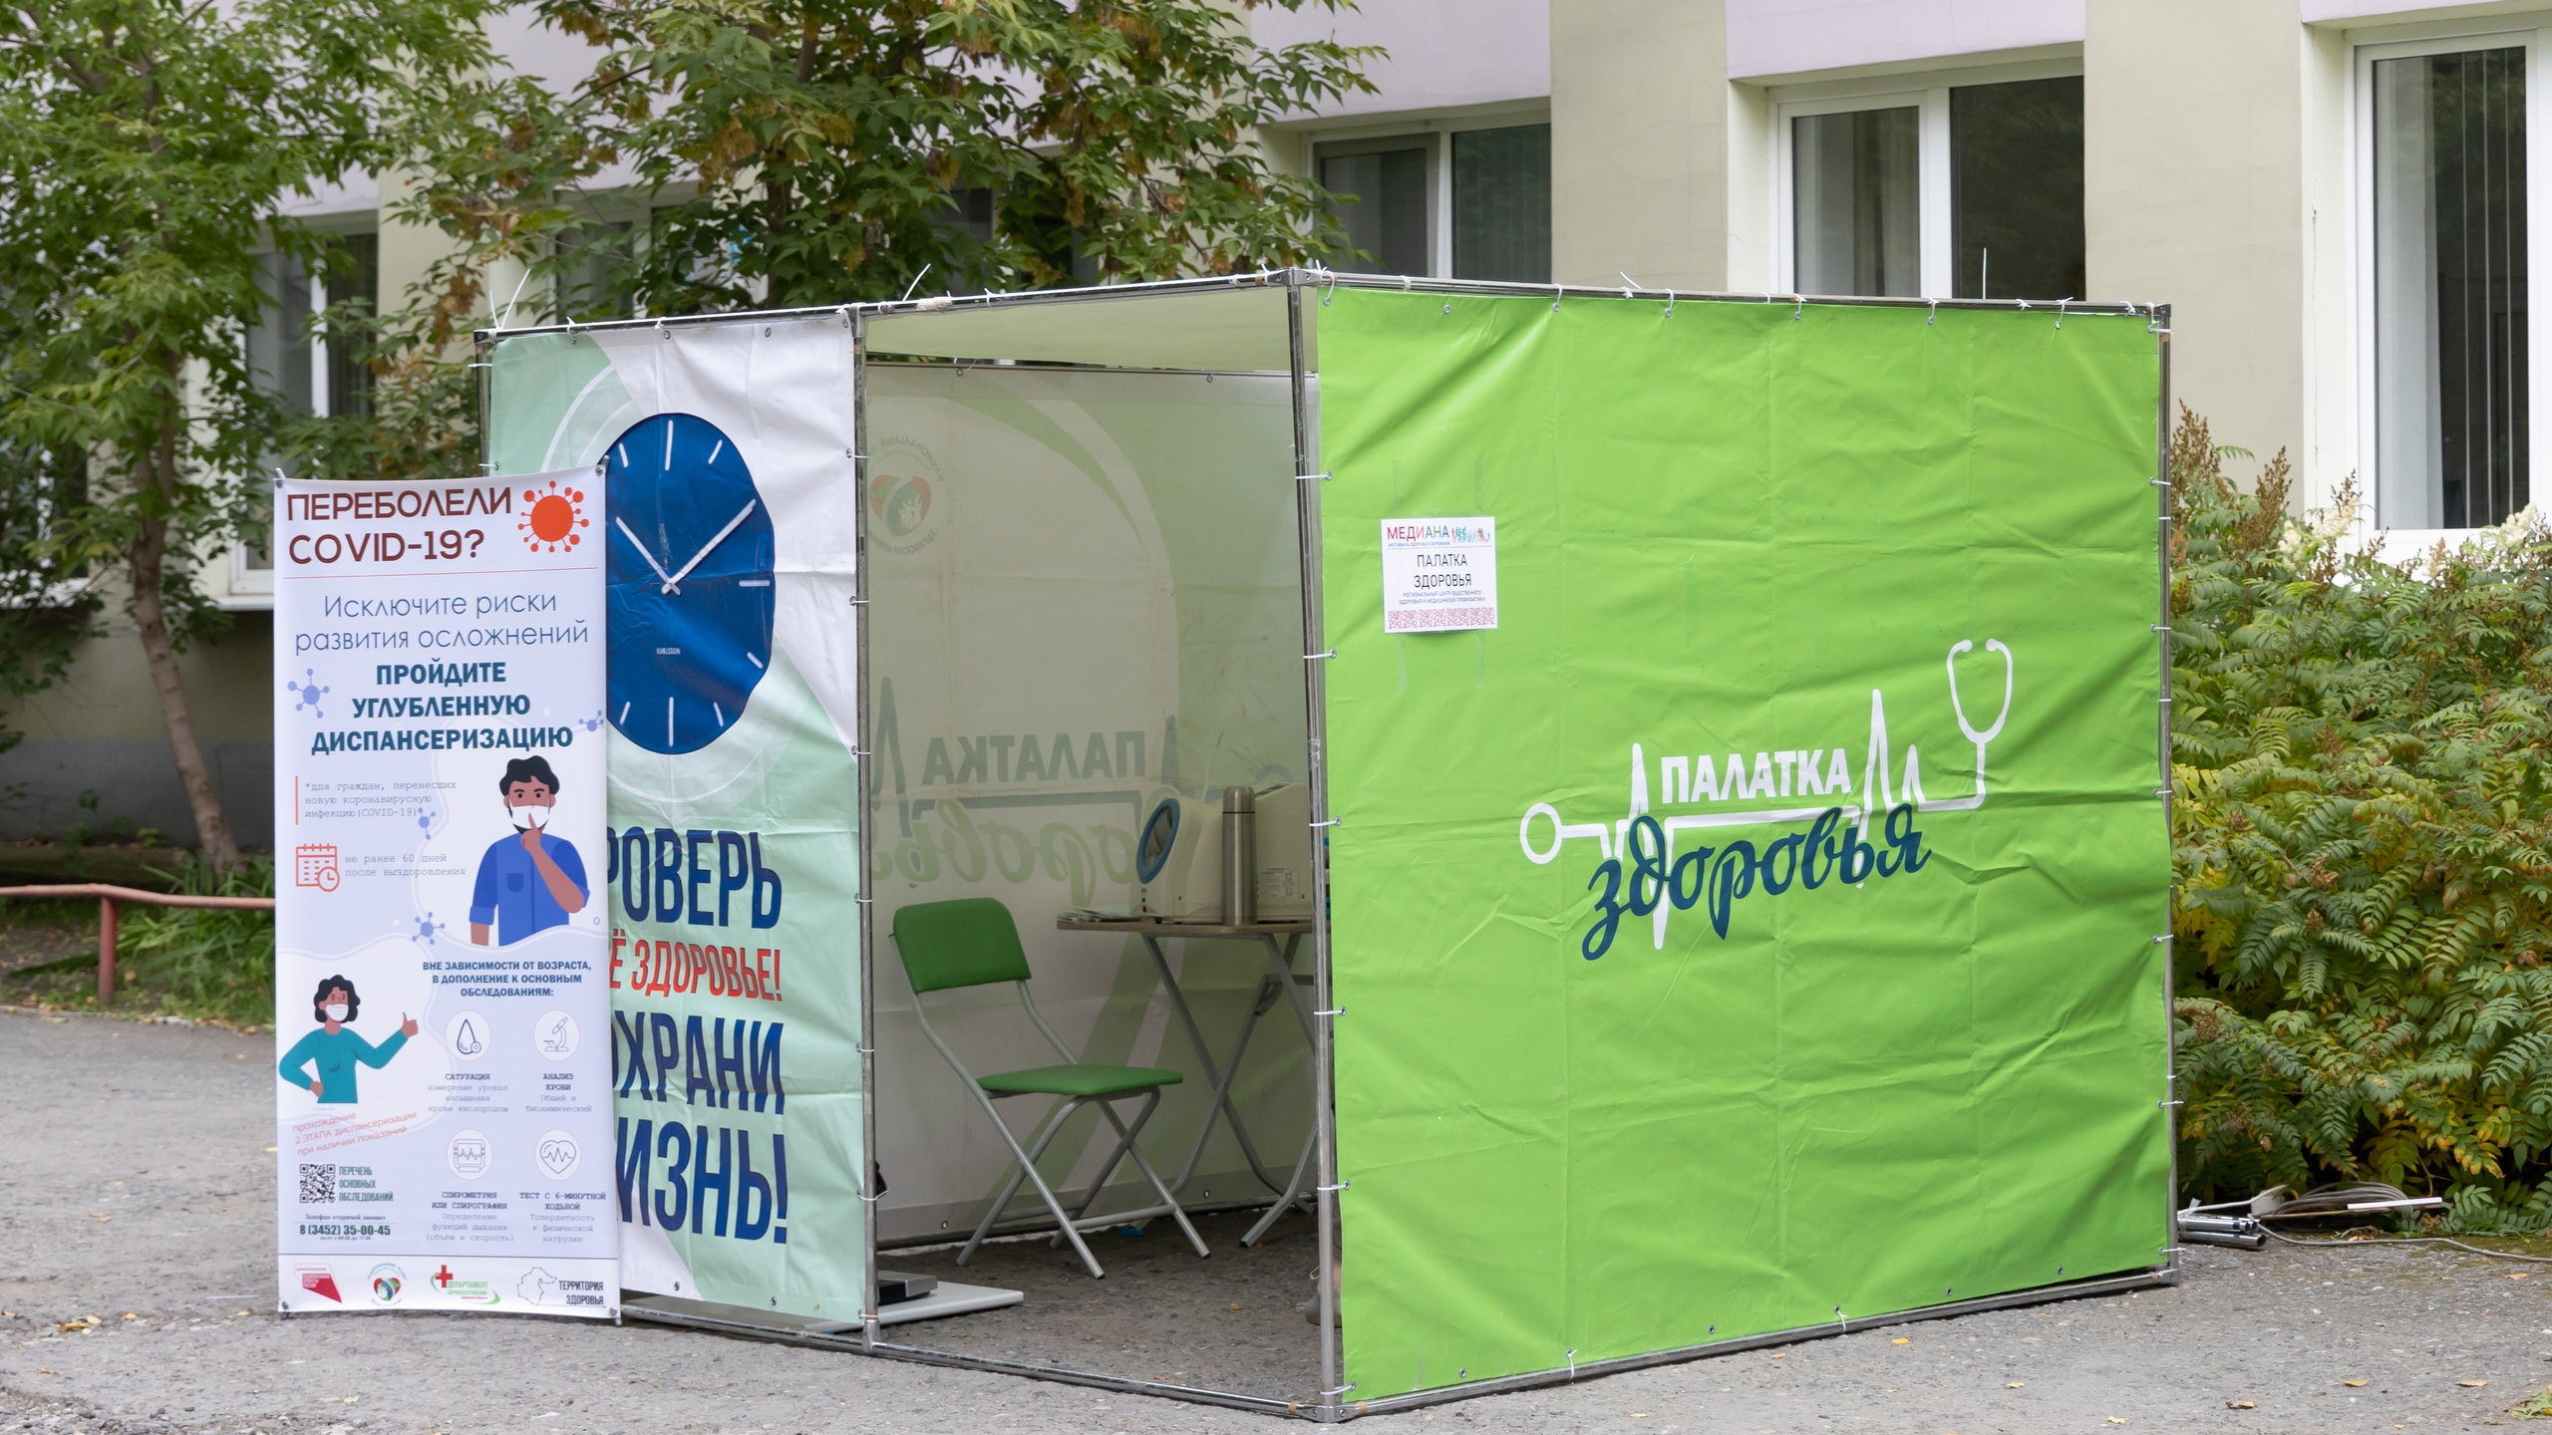
18
спонсоров и партнеров
помогали в организации «МЕДианы», из них
– медицинские учреждения
8

Slide 9
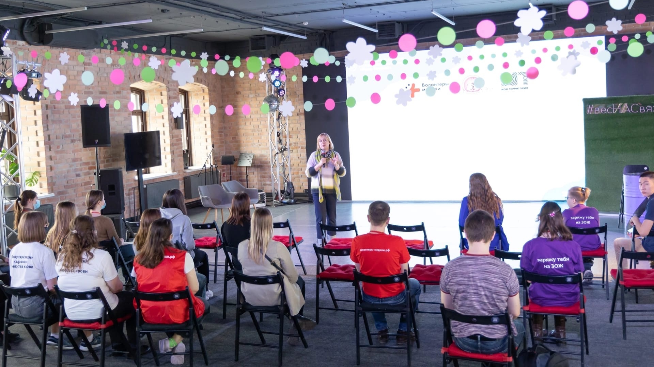
14
лекций
проведено сотрудниками университета и практическими врачами

Slide 10
18
спортивных тренировок
посетили участники фестиваля

Slide 11
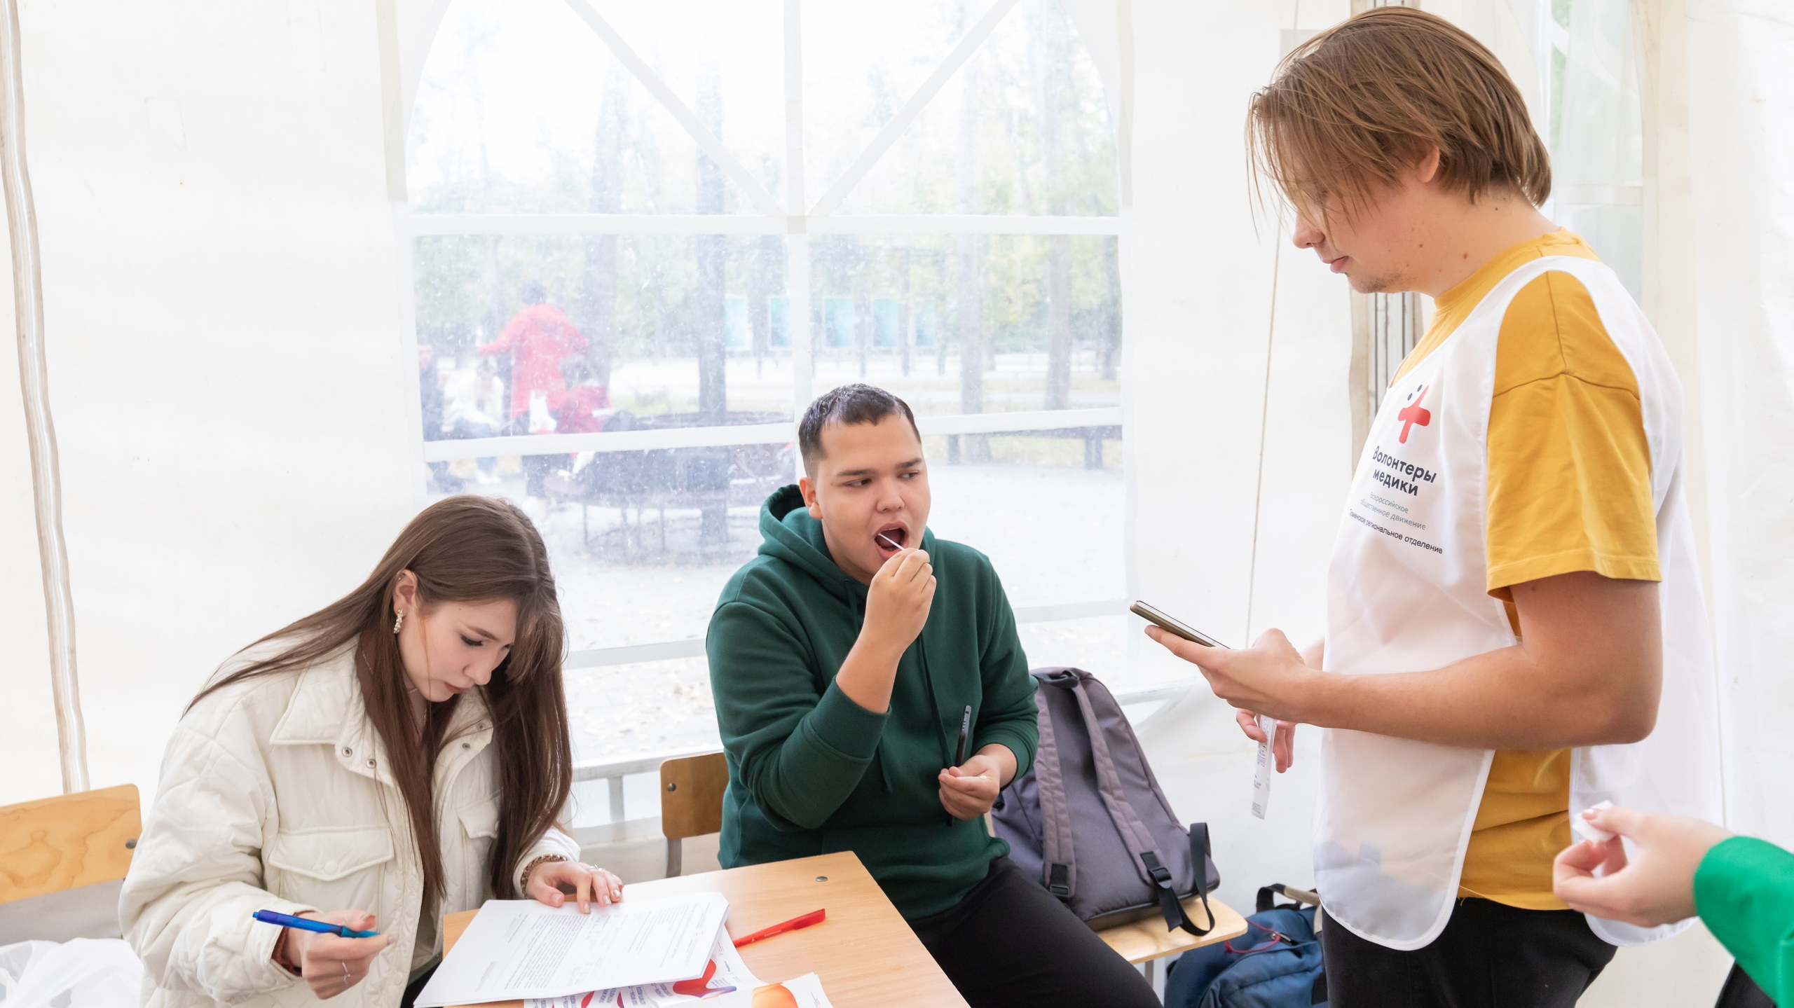
70
потенциальных доноров КМ
вступили в регистр

Slide 12
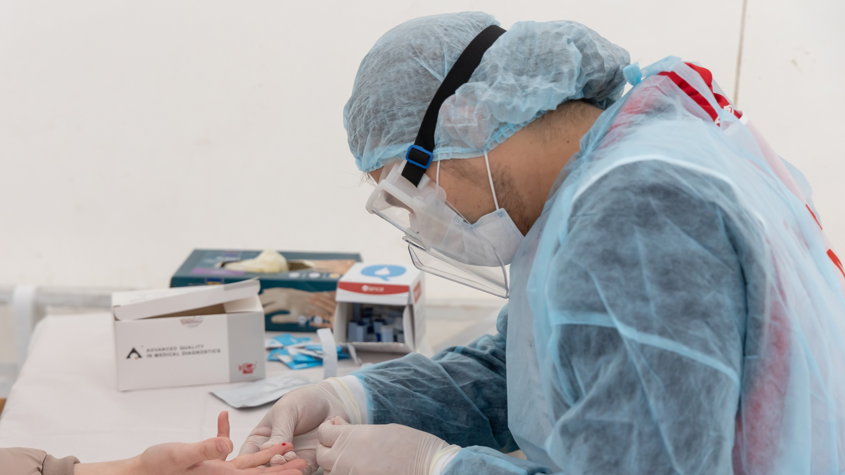
250
человек
узнали свой ВИЧ-статус

Slide 13
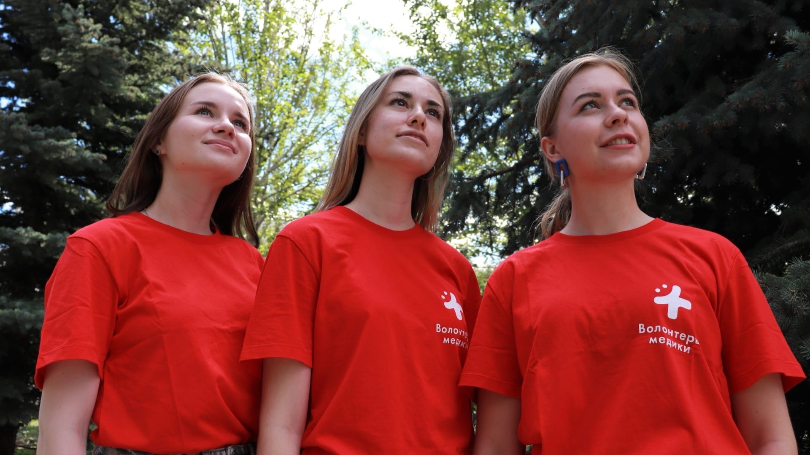
Мы только в начале пути

Slide 14
